Slide 1



nouveau parcours client mif ii
Portefeuilles modèles
+ crédit immobilier : simplification des prélèvements des frais de dossier et de saccef
Heure du jeudi dU 8 fevrier 2018

Slide 2
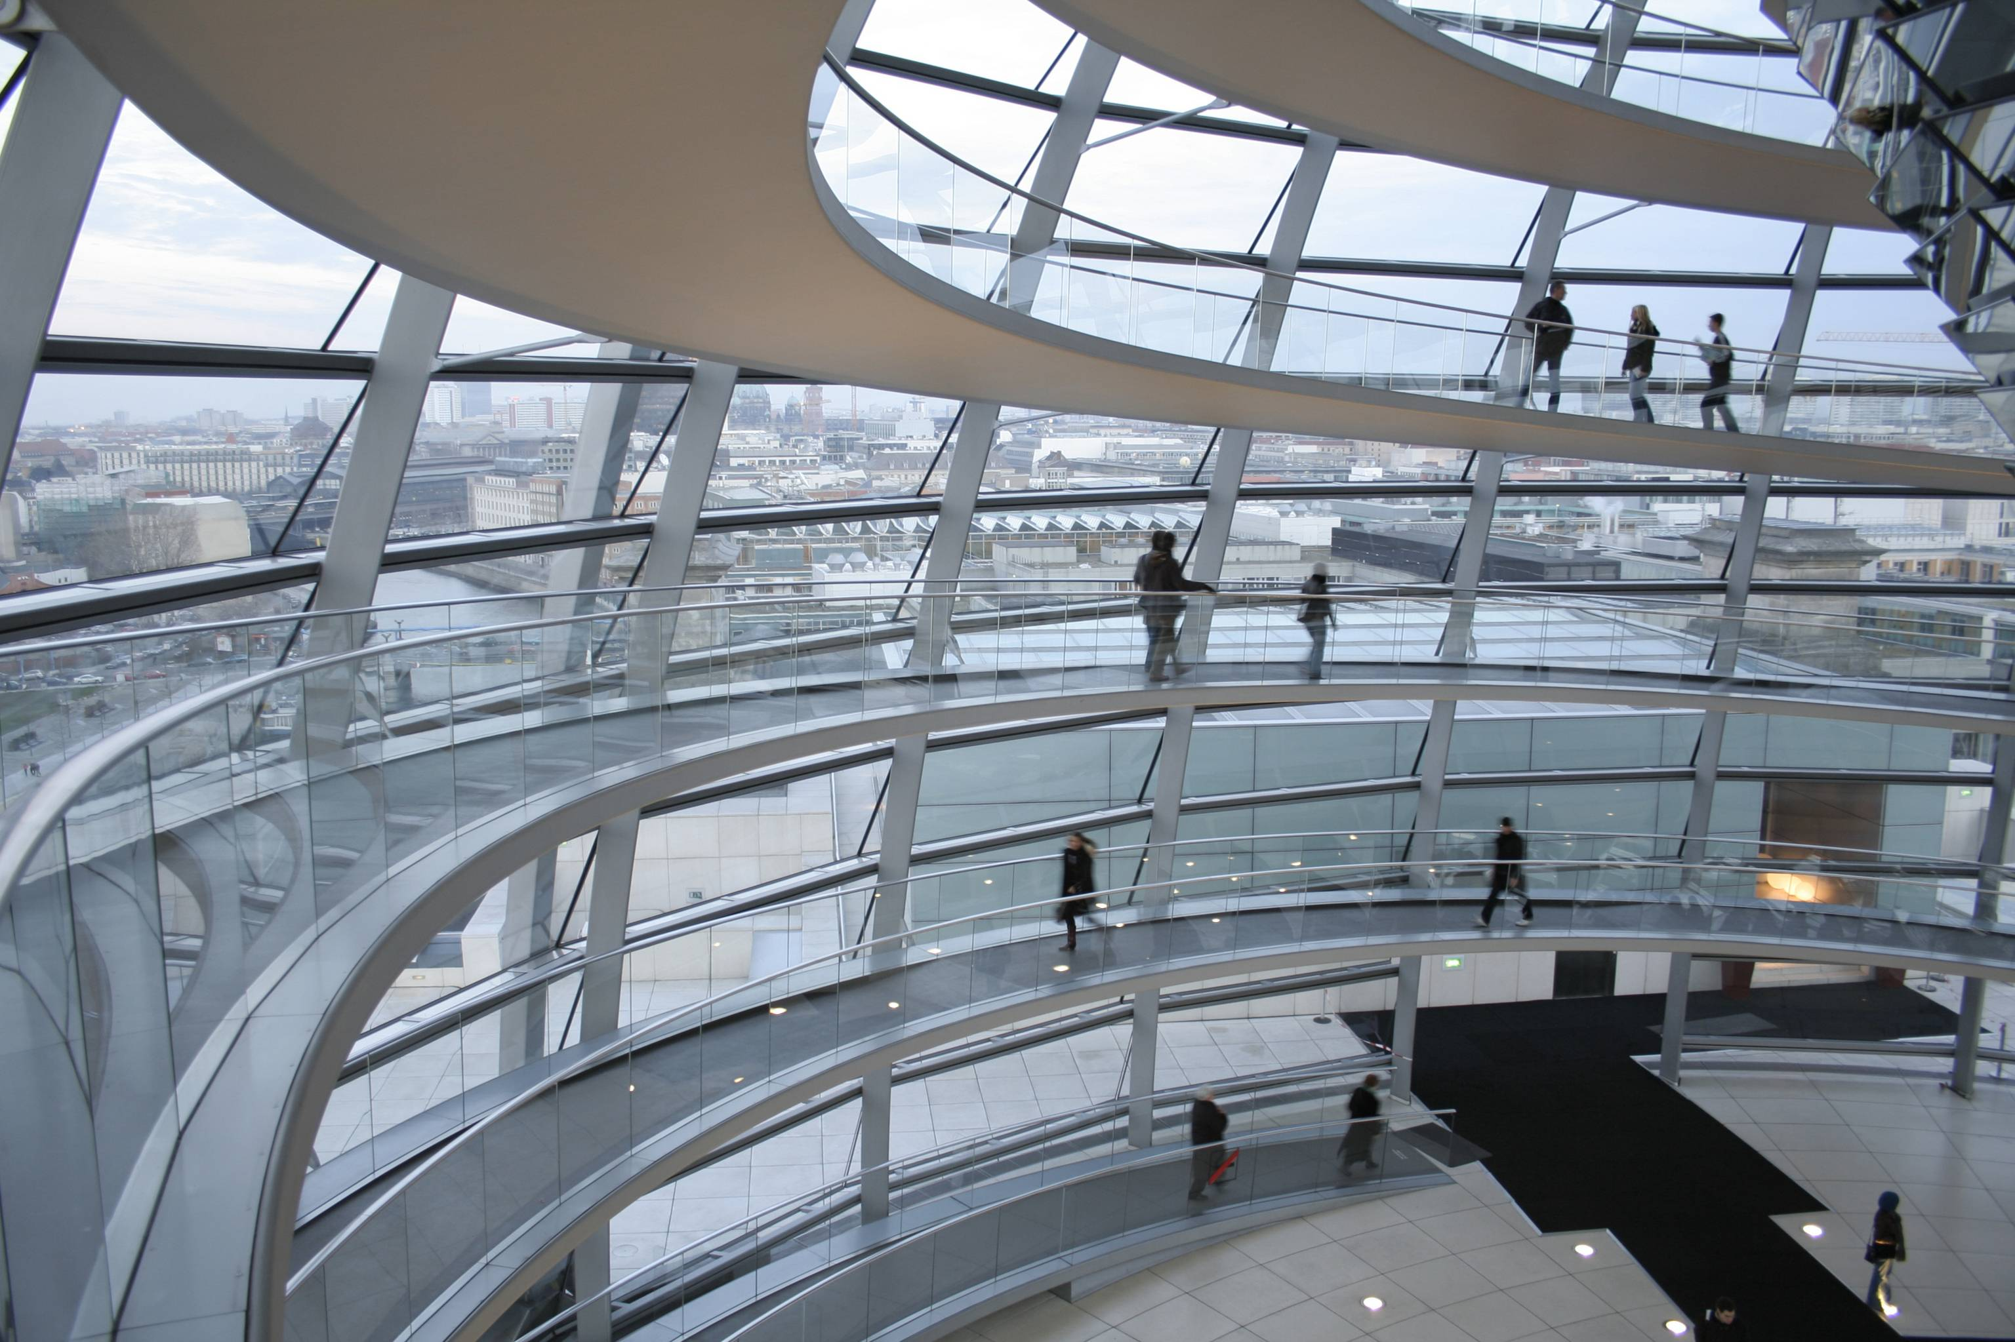

Nouveau parcours clients - MIFII
HEURE DU JEUDI du 08 février 2018
Portefeuilles Modèles
A L’USAGE STRICTEMENT INTERNE DU RESEAU BPCE – A NE PAS DIFFUSER

Slide 3


Nouveau parcours clients MIF2 / DDA / PRIIPS
Contexte et enjeux
Un projet alliant protection de l’investisseur et nouvelles opportunités commerciales
4 exigences …
…motivées par un souci de protection et de transparence
1
Connaissance client
Protection de l’investisseur
MIF 2
DDA PRIIPS
Transparence de l’information
2
3
Adéquation conseil/ client
Transparence de l’information et de la rémunération du distributeur
4
Suivi dans la durée
Ces évolutions règlementaires, couplées au développement d’outils d’aide à la décision adaptés et associées à un conseil personnalisé, peuvent aider à l’amélioration de la satisfaction client et à la croissance du PNB. Elles vont ainsi offrir de nouveaux avantages aussi bien au client qu’au conseiller.
Le renforcement de l’adéquation conseil/client conduit à définir des portefeuilles modèles déterminés en fonction du profil de risque du client et de ses besoins et objectifs d’investissement
Retrouvez un zoom sur l’accompagnement CELCA en cliquant ICI

Slide 4
Nouveau parcours clients MIF2 / DDA / PRIIPS Portefeuilles modèles
Jusqu’à présent les conseillers prenaient essentiellement en compte le questionnaire de connaissance financière et l’horizon de placement du client.
Demain, en plus de ces deux critères, le conseiller accompagnera son client, de façon renforcée, dans la définition du risque qu’il est prêt à accepter pour un projet donné¹.
Sur la base de ces éléments, le conseiller pourra préconiser un investissement sur un ou plusieurs instruments financiers et s’appuyer notamment sur les portefeuilles modèles selon le segment de clientèle².
Questionnaire de Connaissance Financière
Horizon de placement du client
Définition du niveau de risque associé au projet et accepté par le client
Définition du profil de risque du client
Résultante ➔ proposition d’instruments financiers, avec recours possible à des portefeuilles modèles
1/ 9 projets ont été définis : Se constituer une épargne de précaution disponible, Se constituer une épargne, Préparer sa retraite, Epargner pour ses proches, Transmettre son patrimoine, Préparer un projet immobilier, Valoriser son capital, Percevoir des revenus complémentaires, Optimiser son imposition.
2/ Le choix du portefeuille modèle par segment (Grand public, HDG ou GP) sera réalisé par le conseiller
.
Notes:
Le QCF tient compte de la connaissance financière du client mais aussi implicitement du niveau de risque accepté par le client. Lors de l’arrivée de l’outil LEA, cette notion de connaissance financière sera dissociée du niveau de risque du client par unquestionnaire de risque client. Cependant, en période transitoire, le conseiller accompagnera son client dans la détermination du risque qu’il est prêt à prendre pour un projet donné.

Slide 5

Portefeuilles modèles
Vue globale
A compter du 01/03/2018, les conseillers pourront proposer les portefeuilles modèles suivants en fonction du niveau de risque et de la gamme de fonds associée à la segmentation du client :
Niveau Risque
Nombre de choix (portefeuilles modèles)
Portefeuilles modèles basés sur les gammes
Grand Public & Haut de Gamme
Risque faible (R1)
1 choix
➔
70% Fonds en Euros + 30% UC
Le choix des supports financiers tiendra également compte du niveau de connaissance financière du client.
Risque modéré
(R2A et R2B)
2 choix
➔
60% Fonds en Euros + 40% UC
Assurance-Vie
➔
40% Fonds en Euros + 60% UC
Dans le cadre de l’échange avec son client pour déterminer le niveau de risque accepté pour un projet donné, le conseiller pourra proposer à son client 2 types de portefeuilles pour un niveau de risque modéré ➔ un portefeuille « Risque modéré » (R2A) et un portefeuille « Risque modéré dynamique » (R2B).
Risqué élevé (R3)
1 choix
➔
20% Fonds en Euros + 80% UC
PEACTO
Risqué élevé (R3)
1 choix
➔
100% Supports financiers PEA
A l’arrivée de l’outil LEA, prévision pour la CELCA le 29 mai, des portefeuilles modèles supplémentaires seront proposés en CTO et PEA.
Notes:
Le profil risque faible R1 correspond à une volatilité comprise entre 0 et 2% (SRRI 1 et 2).
Le profil risque moyen R2A correspond à une volatilité comprise entre 2 et 6% (SRRI 3 et 4).
Le profil risque faible R2B correspond à une volatilité comprise entre 6 et 10% (SRRI 4).
Le profil risque faible R3 correspond à une volatilité supérieure à 10% (SRRI 5 / 6 et 7).

Slide 6

Portefeuilles modèles
Philosophie de construction
Les grandes familles de fonds pouvant composer la poche UC des portefeuilles modèles sont représentées par les 3 classes d’actifs :
La logique de construction s’appuie sur 3 lignes conductrices :
Les portefeuilles modèles* répondent ainsi à une logique de diversification : en pondérant actifs risqués et non risqués, ils permettent d’intégrer des instruments financiers allant au-delà du risque du projet tout en affichant une volatilité globale restant dans les limites fixées par le client.
Famille
Mixtes (Diversifiés)*
Famille
Immobilier
Famille
Actions
* La famille « Diversifiés » peut inclure des produits temporaires. Le poids de la poche Diversifiés sera diminuée du poids des produits structurés.
Privilégier les OPC Mixtes (Diversifiés), notamment les fonds flexibles qui au travers de leurs marges de manœuvre peuvent s’adapter aux différentes configurations de marché
Diversifier les portefeuilles par l’ajout d’une part d’Actifs immobiliers
Dynamiser les portefeuilles par l’intégration d’une part d’OPC Actions notamment pour les profils les plus offensifs qui le permettent
* Les portefeuilles modèles s’appliquent à tous les projets du client sauf pour les deux projets suivants : « Constituer une épargne de précaution disponible » pour lequel l’épargne bancaire sera préconisée et « Optimiser mon imposition » pour lequel la composition de l’allocation se fera librement par le conseiller.

Slide 7

Comment s’inscrivent les portefeuilles modèles dans le nouveau parcours client ?
A chaque projet est associé un niveau de risque
  R1 : risque faible
  R2 : risque modéré
  R3 : risque élevé
Pour les projets de risque R1 (risque faible) :
Le portefeuille modèle assurance-vie R1 est fortement recommandé, sauf pour les cas suivants :
  Personne sous tutelle, à qui on doit pouvoir proposer une offre 100% fonds euros,
  Personne âgée de plus de 85 ans, pour laquelle le seuil de 20% d’UC ne peut être dépassé tous projets confondus (un message bloquant est poussé par Mysys dans ce cas précis),
  Cas où une offre de fonds temporaire classifiée R1 est disponible, et offre à la fois une promesse (capital protégé) et un suivi dans la durée. Le conseiller pourra sélectionner librement cette offre et la mixer si besoin avec un fonds euros.

Slide 8
Comment s’inscrivent les portefeuilles modèles dans le nouveau parcours client ?
Pour les projets de risque R2 (risque modéré) et R3 (risque élevé) :
Choix entre 3 possibilités
Portefeuilles modèles
R2A, R2B ou R3
Allocation libre
Produits R2 ou R3
Orientations de gestion
Profils R2 ou R3
Allocation clé en main optimisée pour chaque profil de risque
Sélection libre d’un ou plusieurs supports
Accès à une gestion déléguée* à la demande du client
Le conseiller reconstitue le portefeuille modèle approprié, en sélectionnant les fonds et saisissant les montants correspondants dans le menu déroulant Mysys
Le conseiller choisit lui-même les fonds dans les menus déroulants en ne retenant que ceux qui correspondent individuellement au niveau de risque du projet
Le conseiller choisit le profil GSM ou OG parmi ceux proposés dans le menu déroulant (contrairement aux fonds à sélectionner individuellement, ces profils sont déjà filtrés selon leur niveau de risque par le système)
*en contrepartie de frais spécifiques supplémentaires

Slide 9
Comment positionner
La Gamme Sélectiz et les Portefeuilles Modèles ?
Mars 2017
Lancement de la Gamme Sélectiz, avec 3 solutions de fonds flexibles s’appuyant sur l’expertise de différentes sociétés de gestion du Groupe BPCE
Mars 2018
Mise en place des Portefeuilles modèles par profil de risque et segment de clientèle : élargissement et diversification des UC proposées
Comme les autres instruments financiers, les fonds de la gamme Sélectiz restent accessibles en allocation libre pour un projet.
Ils occupent par ailleurs une place importante dans la partie diversifiée des portefeuilles modèles qui ont pour objectif d’aller un cran plus loin dans la diversification :
Pour le conseiller qui sera aidé pour fournir l’allocation la plus adaptée
Pour le client qui bénéficiera d’un portefeuille plus diversifié

Slide 10

ZOOM sur l’accompagnement CELCA
Retour Contexte et Enjeux
Cliquez ICI
Un dispositif d’accompagnement a été mis en place en CELCA :
  Une HDJ le 30 novembre présentant le contexte.
  Un e-learning MIFII « Socle réglementaire » réalisé dans le cadre de l’HDJ du 25 janvier 2018.
A ce jour, 92%* des collaborateurs inscrits ont suivi cet e-learning. Les 108 collaborateurs du réseau qui n’ont pas finalisé cette session (liste disponible auprès des DG) ont encore la possibilité de le faire jusqu’au 15 février (date limite), directement en se connectant à la plate-forme Groupe Essenti@ ou en cliquant sur le lien dans le mail adressé précédemment par la DRH.
Pour compléter, des Webex spécifiques « Allocations – Portefeuilles modèles » sont programmées ce mois-ci. Animées par Natixis Investment Managers (NGAM), elles vous permettent d’approfondir la notion de portefeuilles Modèle et de poser vos éventuelles questions :
  Managers les 6 et 7 février
  GCP le 13 février
  GC - CC - Moniteurs les 9, 13 et 14 février
…Et dans les prochains jours, 2 kits seront à disposition sous Essentia@, une vidéo et un PowerPoint , tous 2 présentent en détails, écran par écran, le parcours transitoire.
* Chiffres arrêtés au 06/02/2018

Slide 11




Pour vous aguerrir à l’Epargne Financière :
Le Portefeuille virtuel revient du 1er février au 23 juin 2018 :
30 euros par collaborateur à gagner !!
Nouveauté 2018 : la version 2018 est individuelle !!
Ainsi, seront récompensés les 100 collaborateurs ayant eu la meilleure performance de portefeuille dans le classement CELCA au 23 juin 2018.
Vous disposez d’un portefeuille virtuel de 20 000 €
(dont 15 000€ disponibles sur un compte de dépôt virtuel et 5 000€ investis sur un fonds Euros virtuel)
Vous procédez à des ordres d’achats et de ventes pour faire performer votre portefeuille
Une condition : Pour être éligible aux récompenses et intégrer le suivi, il faut avoir réalisé au moins 5 opérations en rapport avec 3 fonds différents sur la période pour un montant total de 10 000€ minimum
Pour vous connecter : www.selectionetperformance.fr
Lors de votre première connexion à cette nouvelle version, votre User et votre Mot de passe correspondent à votre matricule RH.
Bonne chance à tous !!

Slide 12
Mentions légales
Ce document est destiné exclusivement aux conseillers des caisses et des banques du réseau BPCE. Il ne peut être utilisé dans un but autre que celui pour lequel il a été conçu et ne peut pas être reproduit, diffusé ou communiqué à des tiers, notamment aux clients finaux des caisses et banques du réseau BPCE, en tout ou partie. Aucune information contenue dans ce document ne saurait être interprétée comme possédant une quelconque valeur contractuelle. Ce document est produit à titre purement indicatif. Il constitue une présentation conçue et réalisée par Natixis Investment Managers S.A. ou sa succursale Natixis Investment Managers Distribution à partir de sources qu’elle estime fiables. Natixis Investment Managers S.A. ou sa succursale Natixis Investment Managers Distribution se réservent la possibilité de modifier les informations présentées dans ce document à tout moment et sans préavis.
Les fonds cités dans ce document ont reçu l’agrément de l’Autorité des Marchés Financiers ou de la CSSF (autorité de tutelle luxembourgeoise) et sont autorisés à la commercialisation en France ou éventuellement dans d’autres pays où la loi l’autorise. Les risques et les frais relatifs à l’investissement dans un fonds sont décrits dans le prospectus de ce dernier. Le prospectus, Document d’Information Clé pour l’Investisseur (DICI) et les documents périodiques sont disponibles sur demande auprès de la société de gestion (Natixis Asset Management / MIROVA / DNCA Finance / Dorval Asset Management / H2O Asset Management / VEGA Investment Managers / Ciloger). Natixis Investment Managers Distribution ne saurait être tenue responsable de toute décision prise ou non sur la base d’une information contenue dans ce document, ni de l’utilisation qui pourrait en être faite par un tiers Dans le cadre de sa politique de responsabilité sociétale et conformément aux conventions signées par la France, Natixis Asset Management et MIROVA excluent des fonds qu’elles gèrent directement toute entreprise impliquée dans la fabrication, le commerce et le stockage de mines anti-personnel et de bombes à sous-munitions.
Document non contractuel, Achevé de rédiger le 20/11/2017
NATIXIS INVESTMENT MANAGERS - Société anonyme au capital de 156 344 050 € - RCS Paris 453 952 681 - 21 quai d’Austerlitz - 75013 Paris - www.im.natixis.com
NATIXIS INVESTMENT MANAGERS S.A, Filiale de Natixis Investment Managers - Société anonyme au capital de 14 000 000 € - Immatriculée au Registre de Commerce et des Sociétés de Luxembourg sous le numéro B 115843. Société de gestion autorisée au Luxembourg par la Commission de Surveillance du Secteur Financier – Siège social : 2, rue Jean Monnet, L‐2180 Luxembourg, Grand‐Duché de Luxembourg - www.im.natixis.com
NATIXIS INVESTMENT MANAGERS DISTRIBUTION - succursale de NATIXIS INVESTMENT MANAGERS S.A - RCS de Paris - 509 471 173 21 quai d'Austerlitz, 75013 Paris
HARRIS ASSOCIATES LP – Filiale de Natixis Investment Managers enregistrée auprès de la U.S Securities and Exchange Commission, IARD n°10690
MIROVA - Société anonyme au capital de 7 461 327,50 euros - RCS Paris n°394 648 216 - Agrément AMF n° GP 02-014 - 21 quai d'Austerlitz - 75013 Paris. Mirova est une filiale de Natixis Asset Management
DNCA Finance - Société de gestion de portefeuille agréée par l’Autorité des Marchés Financiers sous le numéro GP 00-030 en date du 18 août 2000 dont le siège sociale est 19, Place Vendôme, 75001 Paris - Société Anonyme au capital de 1 500 000 euros. DNCA Investissements, une marque commerciale de DNCA Finance.
Dorval Asset Management - 1 rue de Gramont - 75002 Paris - Société de gestion de portefeuille agréée par l’Autorité des Marchés Financiers sous le numéro GP 93-08 en date du 15/06/1993 – Société Anonyme au capital de 296 747,50 €.
H2O Asset Management – Société de gestion de portefeuille de droit anglais 10 Old Burlignton Street, Westminster London W1S 3 AG – Royaume Uni – immaculée OC356207 au registre des sociétés anglaises
VEGA Investment Managers - Société anonyme au capital de 1.957.688.25 € - 353 690 514 RCS Paris – Société de gestion de portefeuille, agréée par l’AMF sous le numéro GP 0400045
CILOGER – Société de gestion de portefeuille – Agrément AMF n°GP 07000043 en date du 10/07/2007 – Agrément AIFM en date du 24/06/2014 au titre de la directive 2011/61/UE – Siège Social et bureaux : 43-47 avenue de la Grande Armée 75116 Paris
BPCE – Société anonyme à directoire et conseil de surveillance au capital de 467 226 960 € - RCS Paris n°493455042 – Siège social : 50,
avenue Pierre-Mendès-France – 75201 Paris Cedex 13 – BPCE, intermédiaire en assurance inscrit à l’ORIAS sous le numéro : 08045100.

Slide 13


Crédit immobilier :
Simplification des prélèvements
des frais de dossier et de SACCEF

Slide 14

Crédits immo : Simplification des prélèvements des frais de dossier et de SACCEF
Les frais de dossier et de garantie CEGC (SACCEF) des nouveaux CREDITS IMMOBILIERS édités à compter du 13/02/2018 seront prélevés, non plus dès le retour des offres signées, mais à la date du premier déblocage du crédit.
Impacts :
  Pas d’avance des frais à faire par le client si frais intégrés au financement
  Pas de prêts en impayé au démarrage du projet
  Pas d’agios ou indemnités de retard indus à rembourser
Ce nouveau dispositif permettra d’améliorer la satisfaction client, d’éviter la dégradation de la note bale 2 du client si les fonds n’étaient pas présents sur le compte et de diminuer le nombre de déblocages pour la CELCA.
Édition de l’offre
Retour de l’offre signée par le client
1er déblocage (partiel ou total)
Déblocage total et mise en amortissement du/des prêt(s)
Intérêts intercalaires
Intérêts intercalaires
J+1
prélèvement des frais SACCEF + frais de dossier
prélèvement des frais SACCEF + frais de dossier

Slide 15

Actualités de la semaine
Fichiers à traiter : PEL non-respect
Lutte anti-résiliation
      Fichier Surveillance
      Izicarte
      Livret A
Mobilité bancaire
Liste des Crédits Projets
EPARGNE – Personnes protégées et intervention des GCPP
EPARGNE – Echéance Emprunt 4,55% et Echéance Emprunt 3,75%
EPARGNE – ASSOCIATIONS DE PROXIMITE – Suppression rémunération des comptes
EPARGNE – WEBEX MIFII : "Portefeuilles Modèles"
EPARGNE – Assurance vie - Evolution de la fiscalité en cas de rachat
EPARGNE – Assurance vie – Accès ISI
BANCA – Virement SEPA Instantané
BANCA – Lancement de la carte à cryptogramme dynamique
BANCA – Plan d’Actions Marketing BDD 2018
BANCA – Book Bancarisation 2018
BANCA – Dépliants Domilis
MARCHE DES PROS – DILIZI – Norme NF 525
MARCHE DES PROS – Message de la Française des Jeux
MARCHE DES PROS – L’épargne salariale digitale
MARCHE DES PROS – Suivis NPS
MARCHE DES PROS – Infos Natixis Assurances
MARCHE DES PROS – Info SACCEF
Retrouvez chaque semaine toutes les actualités dans le brief DG / DUC / DA adressé aux managers.

